Slide 1
регрессионный анализ
Лутфуллаева Малика Жасуровна
кафедра аналитики больших данных и методов видеоанализа

Slide 2
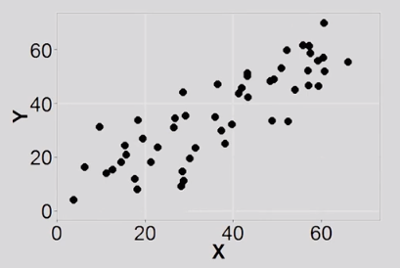
X – независимая переменная (предиктор)
Y – зависимая переменная (регрессор)
X и Y – количественные переменные
Идея: как одна переменная (X) влияет, определяет и помогает предсказать переменную (Y) ?

Slide 3
X – независимая переменная (предиктор)
Y – зависимая переменная (регрессор)
Качество
Цена

Slide 4
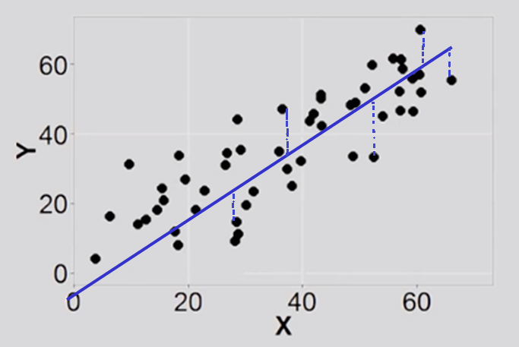
X – независимая переменная (предиктор)
Y – зависимая переменная (регрессор)
Качество
Цена

Slide 5

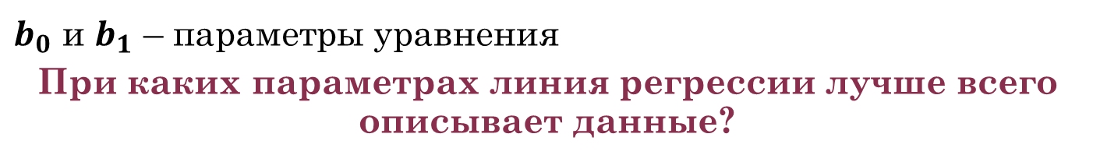
X – независимая переменная (предиктор)
Y – зависимая переменная (регрессор)
$$y= b_{0}+b_{1}x$$
$b_{0}$ и $b_{1}$ – параметры уравнения
При каких параметрах линия регрессии лучше всего описывает данные?

Slide 6
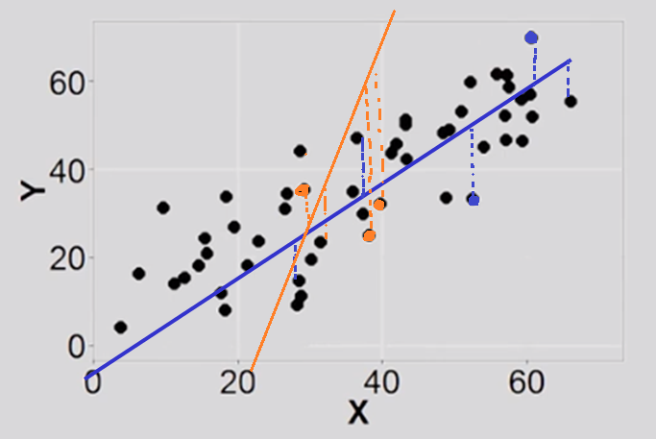
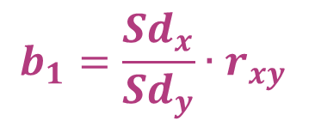

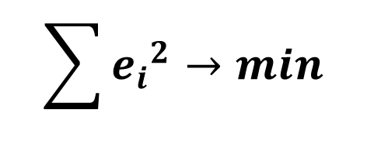
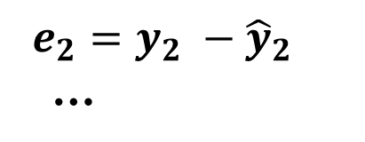



Метод наименьших квадратов (МНК)
МНК – метод нахождения оптимальных параметров линейной регрессии, таких, что сумма квадратов ошибок (остатков) была минимальной.
$$b_{1}={\frac{{Sd}_{x}}{{Sd}_{y}}∙r}_{xy}$$
$$b_{0}=Y−b_{1}\overline{x}$$
$$y_{1}$$
$$e_{1}=y_{1} −{\hat{y}}_{1}$$
$$e_{2}=y_{2} −{\hat{y}}_{2}$$
…
$$y_{2}$$
$$\sum{{e_{i}}^{2}}→min$$

Slide 7
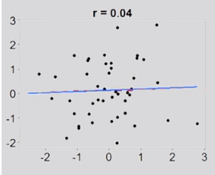
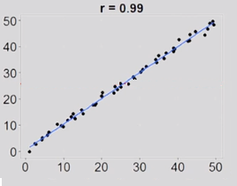


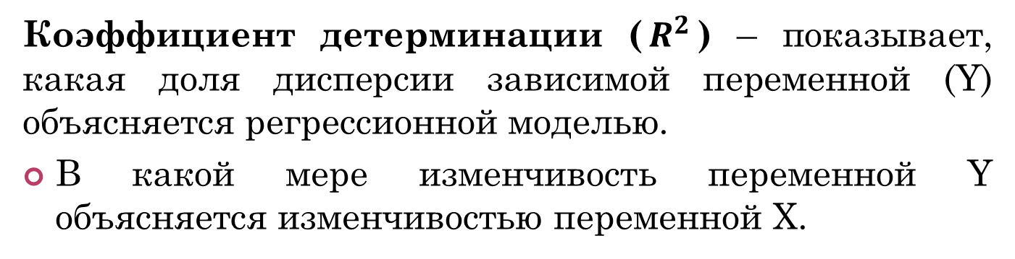


Коэффициент детерминации
Коэффициент детерминации ($R^{2}$) – показывает, какая доля дисперсии зависимой переменной (Y) объясняется регрессионной моделью.
В какой мере изменчивость переменной Y объясняется изменчивостью переменной X.
$$R^{2}=1 − \frac{\sum{e_{i}^{2}}}{\sum{{(y_{i}−\overline{y})}^{2}}}$$
$$R^{2} ∈[0,1]$$
Качество
$$R^{2}≈0$$
$$R^{2}≈1$$
Цена

Slide 8


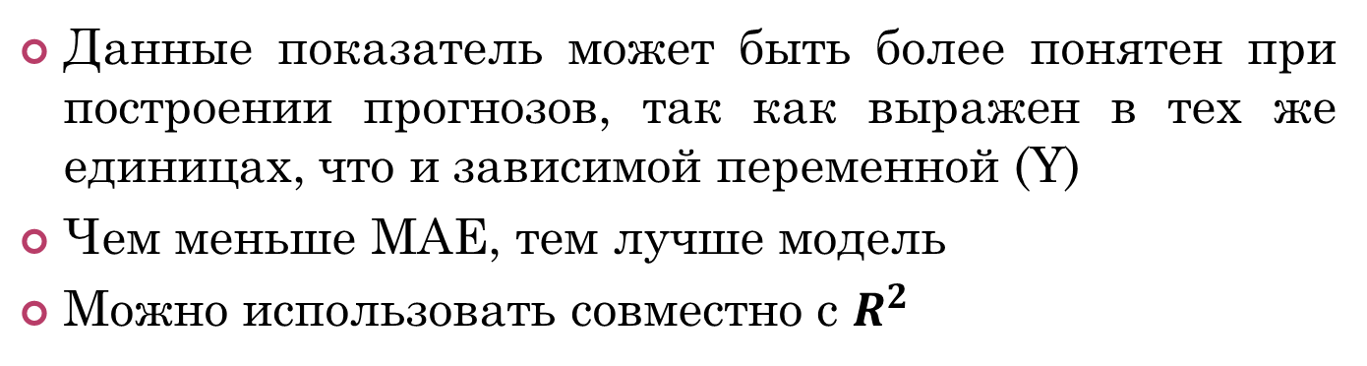
Средняя абсолютная ошибка (MAE)
Средняя абсолютная ошибка (MAE) – показывает усредненную абсолютную ошибку модели
MAE $=\frac{\sum_{i=1}^{n}{\left|y_{i}−\hat{y_{i}}\right|}}{n}$
MAE $≥0$
Данные показатель может быть более понятен при построении прогнозов, так как выражен в тех же единицах, что и зависимой переменной (Y)
Чем меньше MAE, тем лучше модель
Можно использовать совместно с $R^{2}$

Slide 9




Регрессионная модель дает возможность:
Выявлять, как одна переменная влияет, обуславливает поведение другой
Построить линию регрессии (линию тренда)
Построить уравнение регрессии, т.е. математическую модель
Определить, какой процент изменчивости зависимой переменной описывается регрессионной моделью

Slide 10

Условия применения
Линейная зависимость X и Y
Нормальное распределение остатков
Гомоскедастичность – постоянная изменчивость (дисперсия) остатков на всех уровнях независимой переменной

Slide 11
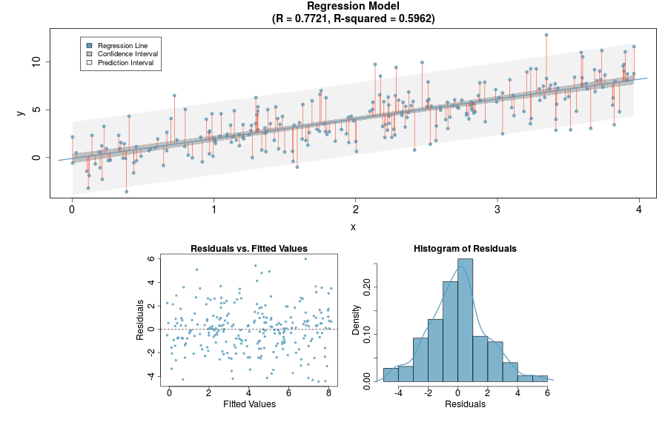

Slide 12
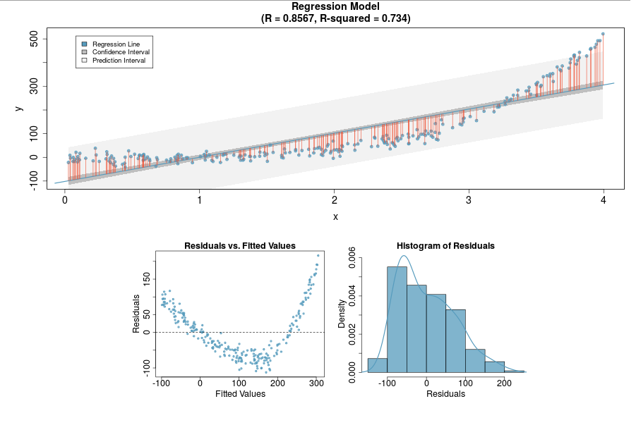

Slide 13
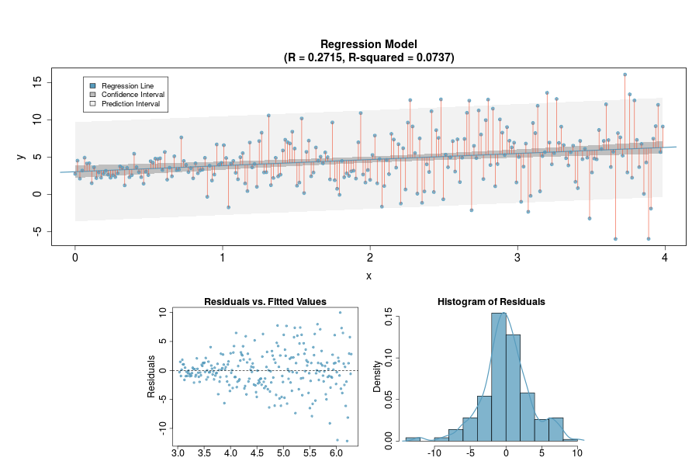

Slide 14
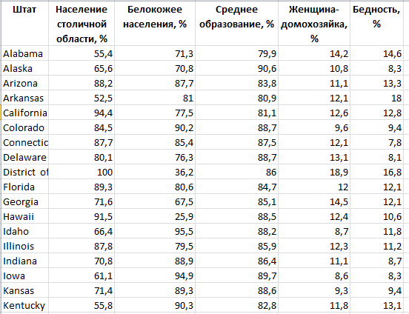

Slide 16
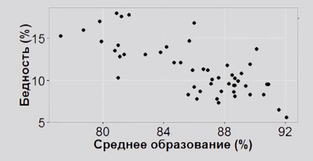
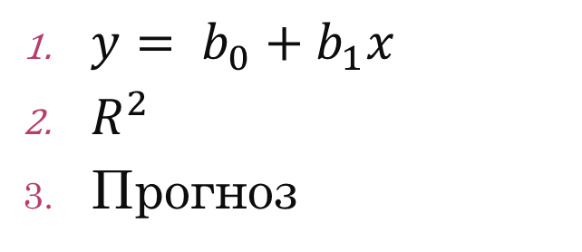
Связь бедности и уровня образования
$y= b_{0}+b_{1}x$
$R^{2}$
Прогноз

Slide 17
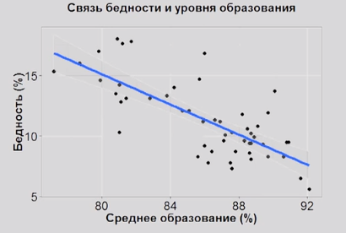


Связь бедности и уровня образования
 | Коэффициенты | Стандартная ошибка | t-статистика | P-значимость
b0 | 64,78096577 | 6,802595178 | 9,522978227 | 9,94066E-13
b1 | -0,621216718 | 0,079016471 | -7,861863608 | 3,10883E-10
$$\hat{y}=64,78−0,62x$$
$$R^{2}=0,56$$

Slide 18
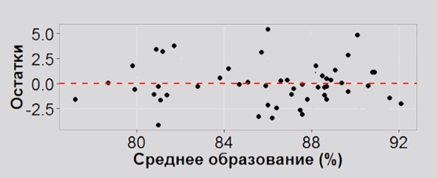
Связь бедности и уровня образования
 | Коэффициенты | Стандартная ошибка | t-статистика | P-значимость
b0 | 64,78096577 | 6,802595178 | 9,522978227 | 9,94066E-13
b1 | -0,621216718 | 0,079016471 | -7,861863608 | 3,10883E-10
Анализ остатков

Slide 19
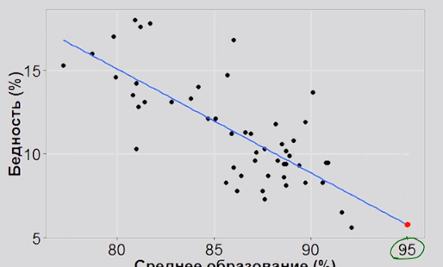
Прогноз
Чему бы равнялся % бедности в штате, где бы средний уровень образования был у 95% населения?
$\hat{y}=64,78−0,62x=64,78−0,62∙95$ = 5,77

Slide 20
Множественная регрессия

Slide 21
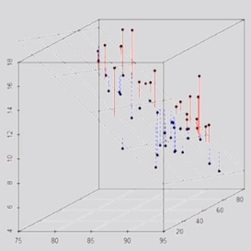





Множественная регрессия
Множественная регрессия позволяет исследовать влияние сразу нескольких независимых переменных на одну зависимую.
$$y= b_{0}+b_{1}x_{1}+b_{2}x_{2}+b_{3}x_{3}+…+b_{n}x_{n}$$
$$y$$
$$y= b_{0}+b_{1}x_{1}+b_{2}x_{2}$$
$$x_{1}$$
$$x_{2}$$

Slide 22

 | Коэффициенты | Стандартная ошибка | t-статистика | P-значение
Y-пересечение | 66,47652541 | 12,58989908 | 5,280147598 | 3,41406E-06
Население столичной области | -0,056322853 | 0,019550067 | -2,880954546 | 0,00600372
Белокожее населения | -0,048144487 | 0,033063924 | -1,45610325 | 0,152155949
Среднее образование | -0,554713295 | 0,104906419 | -5,287696383 | 3,32769E-06
Женщина-домохозяйка | 0,05054296 | 0,2433006 | 0,207738739 | 0,836349964
$$R^{2}=0,64$$

Slide 23
Выбор лучшей модели
Удаляем | Модель | R-квадрат
 | Бедность = Образование + Белокожее население + Население столицы + Домохозяйки | 0,64
Домохозяйки | Бедность = Образование + Белокожее население + Население столицы | 0,65
Население столицы | Бедность = Образование + Белокожее население + Домохозяйки | 0,54
Белокожее население | Бедность = Образование + Население столицы + Домохозяйки | 0,6
Образование | Бедность = Белокожее население + Население столицы + Домохозяйки | 0,38
Удаляем | Модель | R-квадрат
 | Бедность = Образование + Белокожее население + Население столицы | 0,65
Население столицы | Бедность = Образование + Белокожее население | 0,55
Белокожее население | Бедность = Образование + Население столицы | 0,57
Образование | Бедность = Белокожее население + Население столицы | 0,17

Slide 24
Уравнение итоговой модели
$$y=66,47 −0,05x_{1}−0,04x_{2}−0,55x_{3}$$

